Slide 1



ВИЗУАЛЬНАЯ НОВЕЛЛА,
ОБУЧАЮЩАЯ ПРОГРАММИРОВАНИЮ
«WHILE LEARN: IS.ALIVE»
.
НОВОСИБИРСКИЙ ГОСУДАРСТВЕННЫЙ УНИВЕРСИТЕТ
ЭКОНОМИКИ И УПРАВЛЕНИЯ
ИНИЦИАТИВНАЯ РАЗРАБОТКА

Slide 2
ПОЛЬЗОВАТЕЛЬ И ЕГО ПРОБЛЕМА
01
02
03
04
Школьники 9-11 классов
Планируют связать с программированием своё дальнейшее обучение
Студенты тех. направлений 1-2 курса
Заинтересованы в изучении программирования с нуля или закреплении имеющихся навыков
Студенты других направлений
Не обучаются на технических направлениях, но интересуются программированием
Молодые люди (до 35 лет)
Увлекаются компьютерными играми и хотят получить новые знания

Slide 3
ПОЛЬЗОВАТЕЛЬ И ЕГО ПРОБЛЕМА
45%
20%
13%
ПЛАТНЫЕ КУРСЫ
ОНЛАЙН-ШКОЛЫ
БЕСПЛАТНЫЕ КУРСЫ
Курсы, оплаченные из собственного кармана, дослушивает до конца
в среднем 45% аудитории.
Только 20% онлайн-школ смогли похвастаться тем, что до конца их курса
или программы доходят 71–100% учеников.”3
Открытые дистанционные курсы балансируют между 3% и 13%.

Slide 4

РЕШЕНИЕ
ВИЗУАЛЬНАЯ НОВЕЛЛА, ПОДАЮЩАЯ УЧЕБНЫЙ МАТЕРИАЛ ЧЕРЕЗ СЮЖЕТНОЕ
ПОВЕСТВОВАНИЕ, И ЗАКРЕПЛЯЮЩАЯ ЕГО ЧЕРЕЗ МИНИ-ИГРЫ

Slide 5
ПОЛЬЗОВАТЕЛЬСКИЙ СЦЕНАРИЙ
Пользователь запускает игру и начинает изучать программирование
Пользователь проходит игру, завершает обучение и получает базовые навыки программирования
ШАГ 2
ШАГ 4
ШАГ 1
ШАГ 3
Пользователь покупает, скачивает и устанавливает игру на свой ПК
Сюжет игры и простота подачи материала захватывают внимание пользователя поддерживая интерес к продолжению обучения

Slide 6

О ПРОЕКТЕ
Видео демо-версии (прототипа), разработанного нашей командой

Slide 7
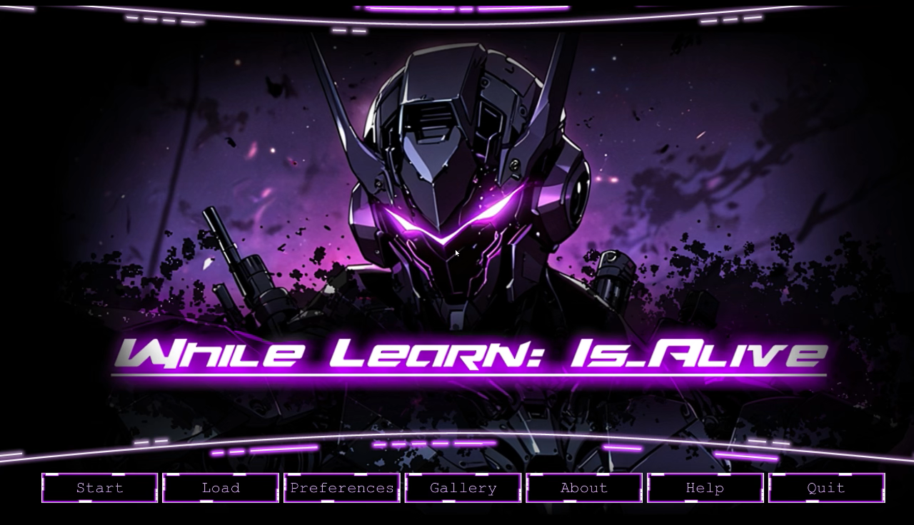

Slide 8
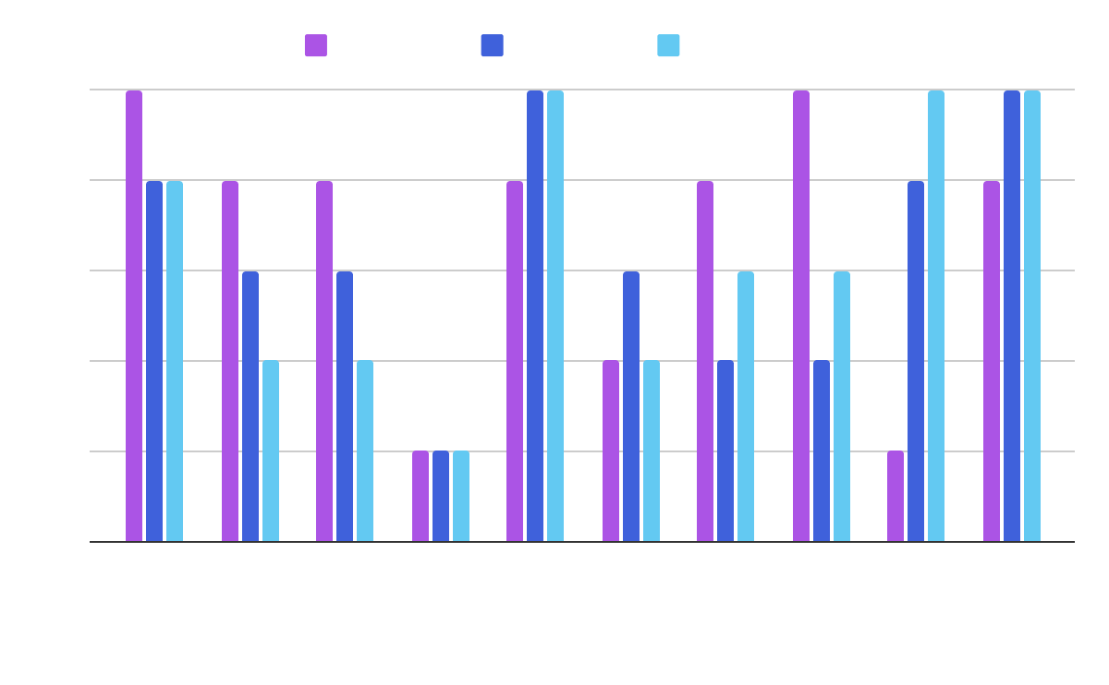

РЕЗУЛЬТАТЫ ПОЛЬЗОВАТЕЛЬСКОГО ТЕСТИРОВАНИЯ
3 группы студентов
4,7 из 5
Ответили на вопросы анкеты
Средняя оценка демо-версии

Slide 9


ЭКОНОМИКА ПРОЕКТА: ПРЕДПОЛОЖЕНИЯ И ВОПРОСЫ

Slide 10
АНАЛОГИ
Критерии | Наш проект | CheckIO | CodeCombat | While True: Learn()
Модель приобретения | Единоразовая покупка | Подписка | Подписка | Единоразовая покупка
Цена | 1.50$ - 3$ (примерная оценочная стоимость) | 2.99$ за месяц или 24.99$ в год | 9.99$ в месяц или 99.99$ за пожизненный доступ | 2.99$
Платформы | Прототип разработан как приложение для ПК, возможно портирование на android и IOS, а также создание веб-версии | Веб-приложение | Веб-приложение | Приложение для ПК
Жанр | Визуальная новелла | Онлайн-тренажер по программированию | RPG | Головоломка
Сюжет | + | - | - | +
Визуальное оформление | Полностью проработанное визуальное окружение | Частичное дополнение образовательного процесса визуальной составляющей | Полностью проработанное визуальное окружение | Полностью проработанное визуальное окружение
Оценки пользователей | 4,7/5 (на основе отзывов опрошенных студентов) | 3/5 | 2.24/5 | 4.55/5

Slide 11

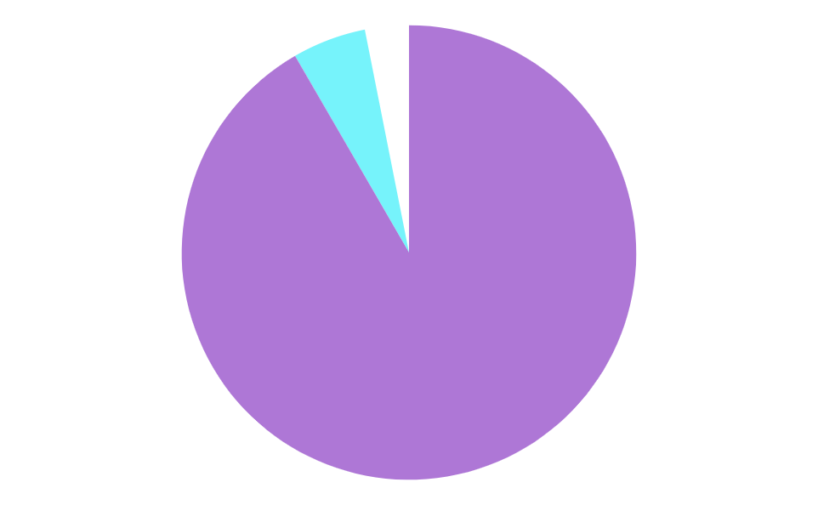
РЫНОК
118 млрд. рублей выручка edtech компаний за 2023 г.
2,5 млн.
проходят ИТ курсы
РОССИЯН
143 тыс.
ШКОЛЬНИКОВ
сдают ЕГЭ по информатике
85 тыс.
СТУДЕНТОВ
зачислены на тех. специальности в ВУЗы
86,7 тыс. запросов
по теме «обучение программированию» создают россияне
От 10 000 рублей
тратят россияне на обучение программированию

Slide 12
СТРУКТУРА ИЗДЕРЖЕК И БИЗНЕС-МОДЕЛЬ
КЛИЕНТЫ
Студенты и школьники старших классов
ПРОДАЖИ
Единоразовая покупка через онлайн-магазины компьютерных игр
ИЗДЕРЖКИ
Оплата процесса разработки, оплата размещения

Slide 13
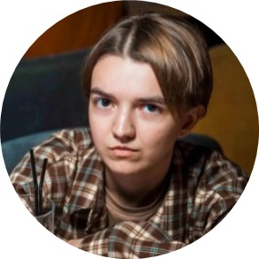


КОМАНДА
МАСТЕПАН ОЛЬГА
Автор идеи, сценарист
НАГОРНИКОВ ГЛЕБ
Программист
ЕЛИСЕЕВ РОМАН
Дизайнер, звукорежиссер

